Slide 1
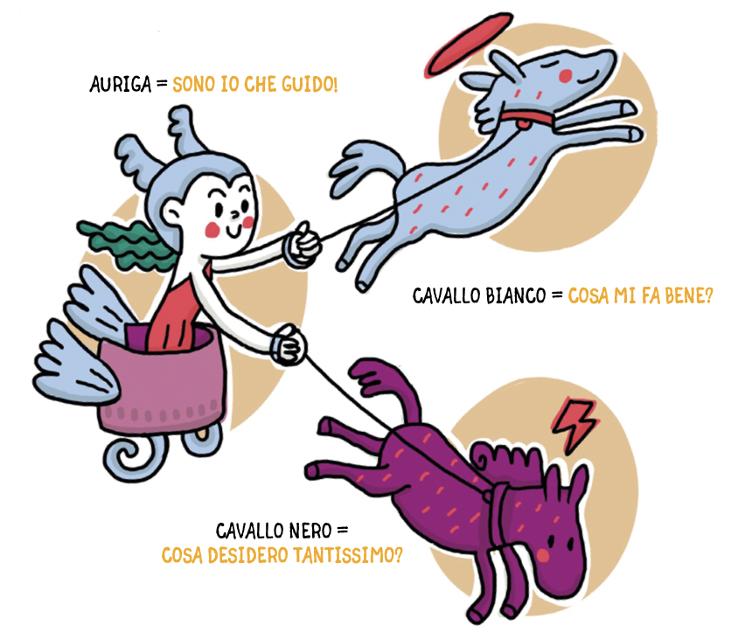
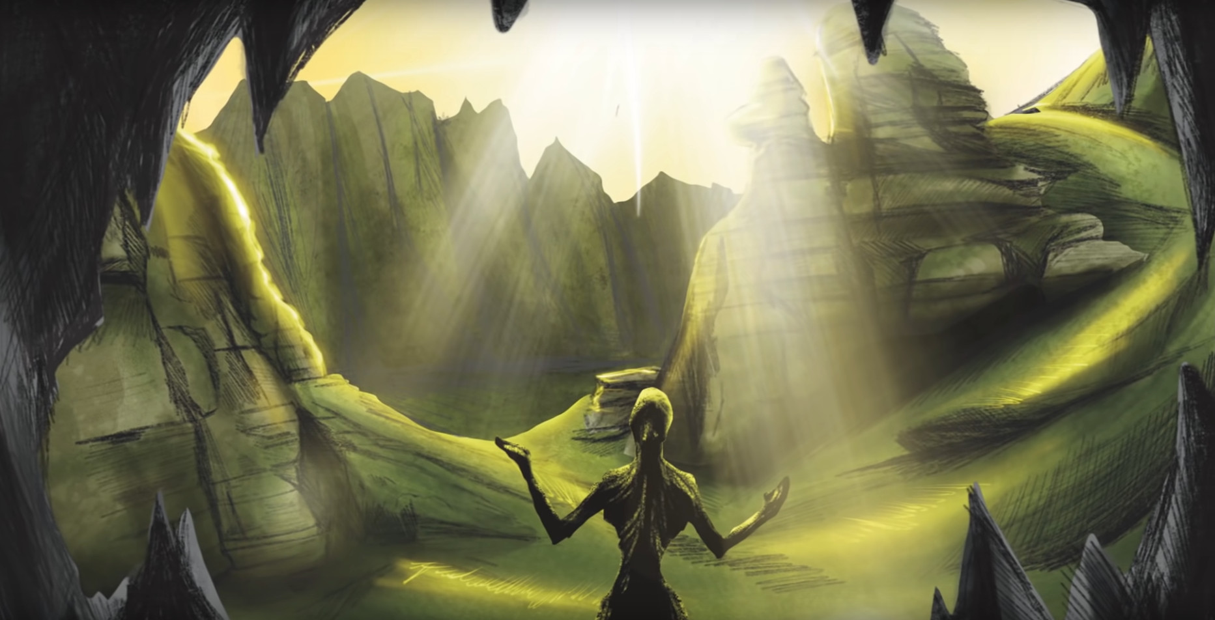
Nella puntata precedente:

Slide 2
LABORATORIO IN GRUPPO
Laboratorio non verbale:
Dividetevi in 2 squadre e date un nome alla vostra squadra.
A turno, 1 membro di ciascuno squadra simulerà una emozione senza parlare.
La prima squadra che indovina vincerà un punto.
Quando tutti avranno finito, la squadra che avrà fatto più punti avrà vinto.
Lista delle emozioni:
1. Paura 2. Rabbia 3. Tristezza 4. Gioia/Felicità 5. Disgusto/Disprezzo 6. Sorpresa 7. Ammirazione 8. Interessamento 9. Apprezzamento estetico 10. Divertimento 11. Ansia 12. Stupore 13. Imbarazzo 14. Noia 15. Tranquillità 16. Confusione 17. Empatia (in particolare nel dolore) 18. Estasi 19. Eccitazione 20. Orrore 21. Nostalgia 22. Sollievo 23. Romanticismo

Slide 3
LABORATORIO INDIVIDUALE
1) Le emozioni ci guidano nelle scelte e nella vita di tutti i giorni.
Secondo te, qual è la cosa più importante che si può ricercare nella vita e perché? Scrivilo su un foglio…

Slide 4
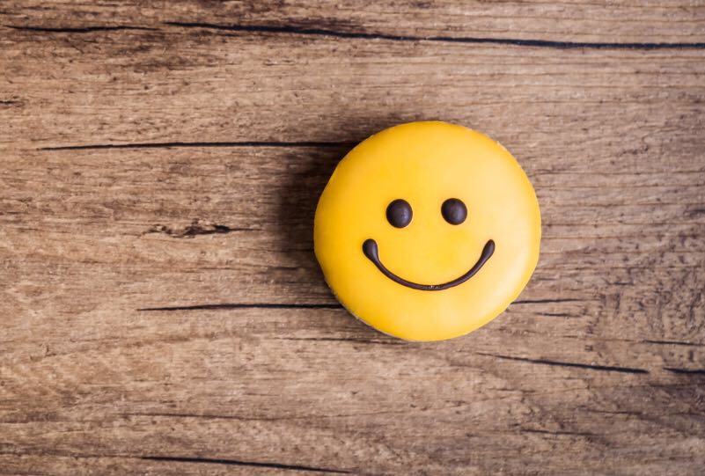
LA RICERCA DELLA FELICITÀ
Per Aristotele, la cosa più importante che si può cercare nella vita è la felicità
Molti pensatori e molte culture si ispirano ad Aristotele e mettono la felicità al centro della ricerca nella vita

Slide 5
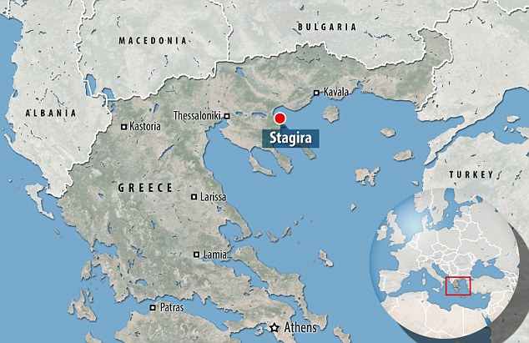
CHI ERA ARISTOTELE?
Nacque a Stagira ma visse molti anni ad Atene insieme a Platone
Aristotele era uno studente di Platone
Fu il maestro privato di Alessandro Magno

Slide 6
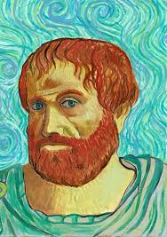
L’INVENTORE DELLA SCIENZA
Aristotele è considerato l’inventore della scienza, sia perché cataloga tutti i saperi in tante materie e sia perché «inventa» tante parole che ancora oggi sono usate nella scienza
Una delle «invenzioni» più importanti di Aristotele è il PRINCIPIO DI NON CONTRADDIZIONE, cioè che qualcosa non può essere contemporaneamente qualcos’altro. Ad esempio, un cavallo non può essere contemporaneamente un essere umano. Cioè ci fa capire subito se le frasi che diciamo sono vere o false

Slide 7
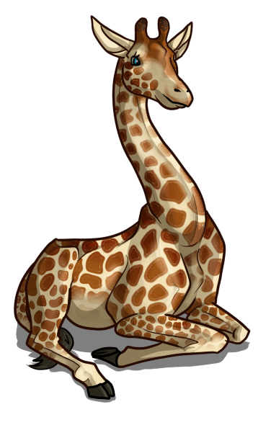
QUALCHE ESEMPIO?
Grazie al principio di non contraddizione si possono collegare 2 frasi che tra di loro possono sembrare incollegabili
Esempio: Genoveffa è una giraffa (e non un elefante!)
Le giraffe sono degli animali (e non piante!)
Genoveffa è un animale

Slide 8
LABORATORIO INDIVIDUALE
Costruisci anche tu una frase senza contraddizioni come quelle create da Aristotele.
ATTENZIONE! La frase dovrà essere divisa in 3 parti
Esempio:
1) Maurizio è un uno sportivo
2) Gli sportivi si allenano durante tutto l’anno
3) Maurizio si allena durante tutto l’anno

Slide 9
PERCHÉ SAPER DISTINGUERE LA VERITÀ?
Aristotele voleva quindi riuscire a distinguere bene la verità dalla falsità. Ma perché?
Perché solo quando una persona impara a distinguere vero e falso può migliorare se stesso in base alle proprie doti e successivamente cercare la felicità
(Altrimenti non riesce a ricercarla!)

Slide 10
COME SI RAGGIUNGE LA FELICITÀ?
1) Secondo te, come si raggiunge la felicità?
Parliamone insieme…
Per Aristotele, cercare la felicità era la cosa più importante. Per te?

Slide 11
LABORATORIO IN GRUPPO
La ricerca della felicità è qualcosa di molto difficile e a volte capita di sbagliare e dover tornare indietro… E allora alleniamoci con…
Il signor so tutto
Gli alunni si mettono in cerchio e ognuno deve dire una parola per formare una frase e rispondere ad una domanda che farà il formatore.
Le risposte non devono essere per forza assolutamente veritiere e precisissime ma fantasiose. Quando una persona vuole finire la frase dice “punto”.

Slide 12
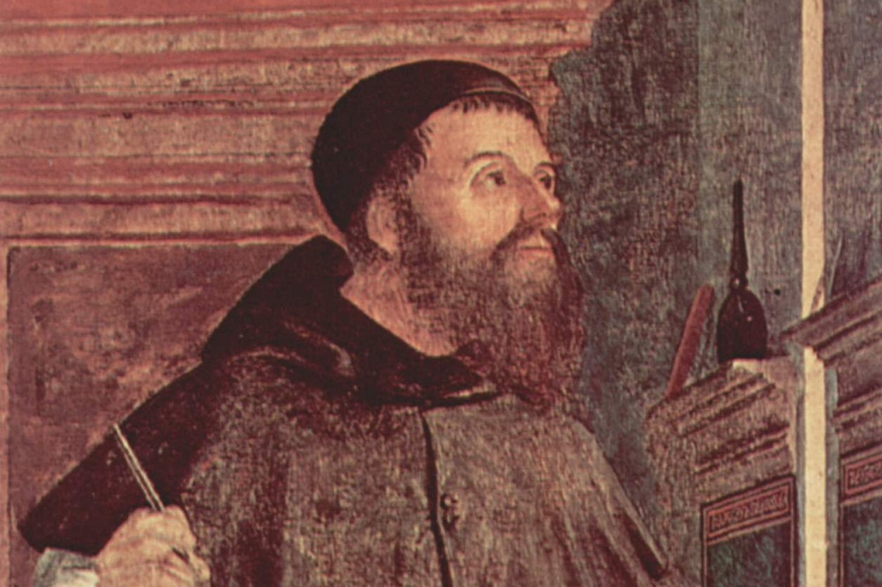
AL PROSSIMO INCONTRO!

